Slide 1
§2.3 可逆矩阵
一、可逆矩阵概念的引入
二、可逆矩阵的定义
三、伴随矩阵
四、矩阵可逆的充要条件
五、可逆矩阵的性质

Slide 2


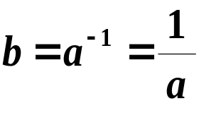


一、可逆矩阵概念的引入
在数的运算中，
当 时，存在一个数 b，
使得
其中， 称为 a 的倒数，
或者称为 a 的逆 .
在矩阵的运算中，单位阵 I 相当于数中的单位 1，
那么，对于矩阵 A，是否存在一个矩阵 B ，
使得
而且，对矩阵 A 又有什么要求呢？

Slide 3
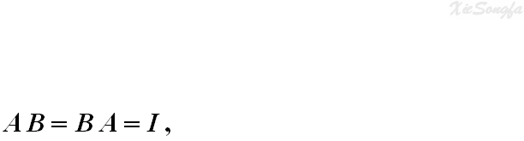





二、可逆矩阵的定义
定义
对于 n 阶方阵 A，
如果存在 n 阶方阵 B，使得
P41
定义
则称 B 为 A 的逆矩阵，
2.8
记作
并称 A 为可逆矩阵，或满秩矩阵，或非奇异矩阵 .
否则称 A 是不可逆的 .
结论
若 A 是可逆矩阵，则 A 的逆矩阵是惟一的。
事实上，设矩阵 B 和 C 都是 A 的逆矩阵，
则有
可得

Slide 4
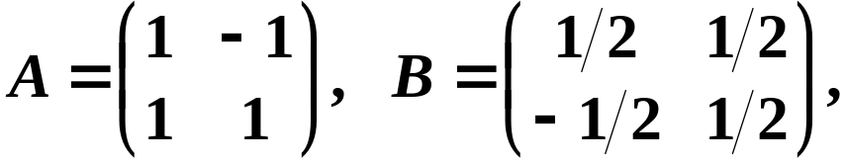

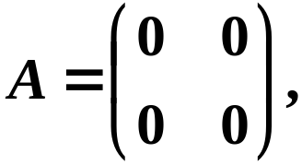

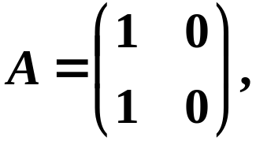
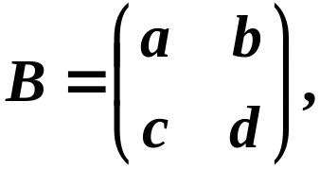
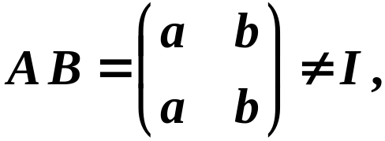
例
设
由于
故 B 是 A 的逆矩阵。
例
设
则对任意的二阶矩阵 B，
有
故 A 不可逆。
例
设
则对任意的二阶矩阵
有
故 A 不可逆。

Slide 5
需要探讨的问题
1. 如何判定一个矩阵是否可逆？
2. 如何求逆矩阵？
(1) 根据定义采用待定系数法求逆矩阵；
(2) 利用伴随矩阵求逆矩阵； ( 本节给出 )
(3) 利用初等变换求逆矩阵。 (§2.5 给出 )

Slide 6
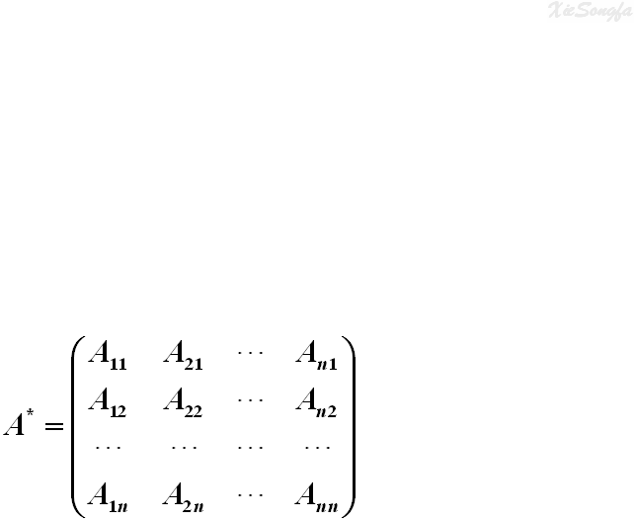
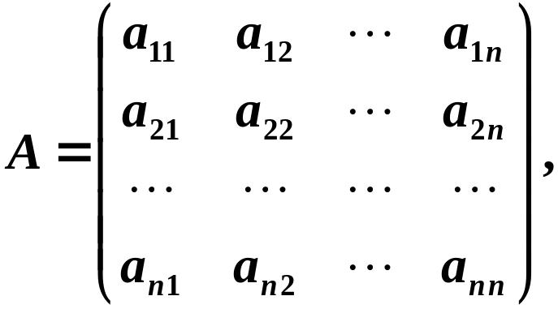



三、伴随矩阵
定义
设 n 阶矩阵
P41
定义
2.9
为 中元素 的代数余子式，
则矩阵
称为 A 的伴随矩阵 .

Slide 7
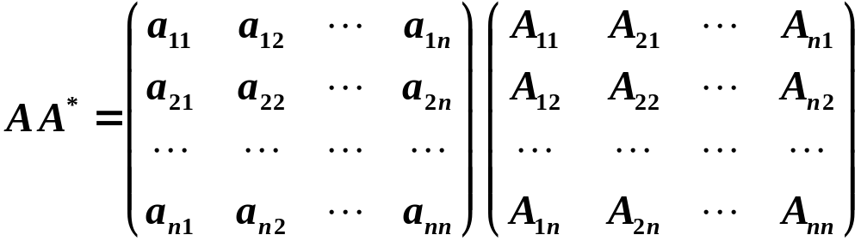
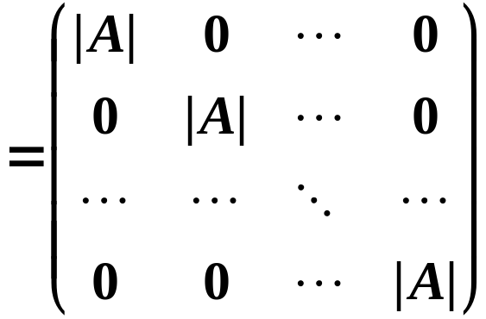



三、伴随矩阵
特点
同理有
即

Slide 8
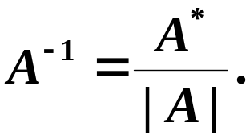





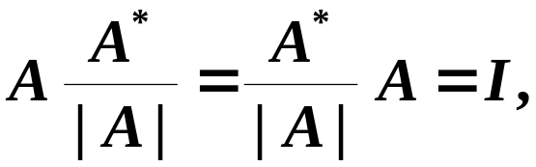
四、矩阵可逆的充要条件
定理
方阵 A 可逆的充要条件是
此时，
P41 定理2.2
证明
必要性
若 A 可逆，
则存在 B 使得
由此有
即得
充分性
当 时，
由 有
且
按逆矩阵的定义得 A 可逆，
注
本定理还给出一种求逆矩阵的方法 .

Slide 9
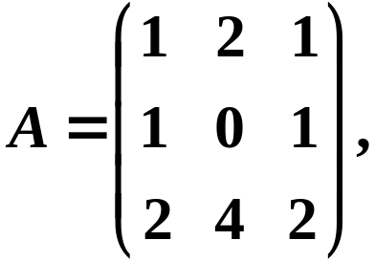


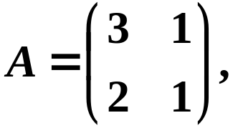

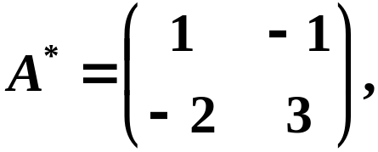
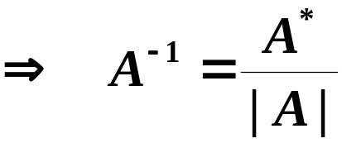
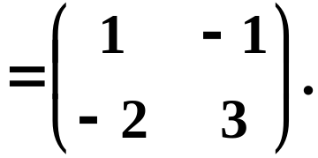
例
已知 求
解
由于
因此 A 不可逆.
例
已知 求
解
因
故 A 可逆，

Slide 10
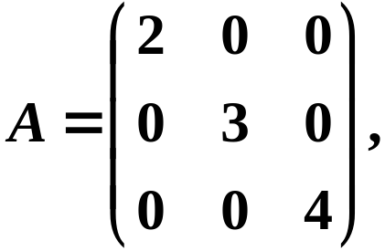

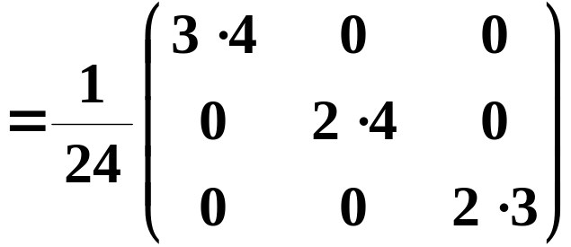
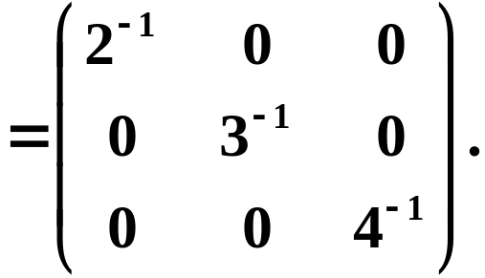
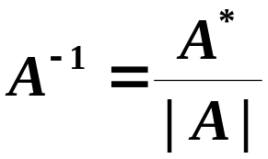
例
已知 求
解
因
故 A 可逆，
且
注
对角矩阵的逆矩阵仍为对角矩阵。

Slide 11
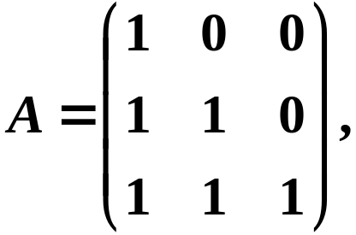
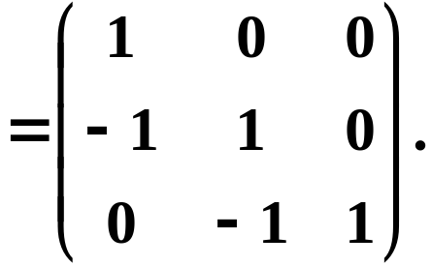
例
已知 求
解
因
故 A 可逆，
且
注
上(下)三角矩阵的逆矩阵仍为上(下)三角矩阵。
(见§2.5 )

Slide 12
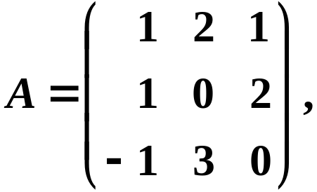

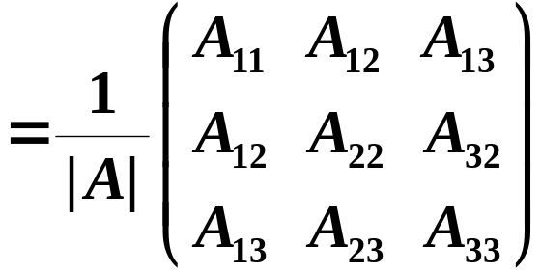
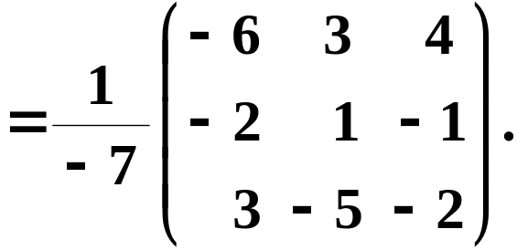
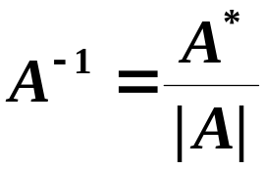
例
已知 求
解
由于
因此 A 可逆，
且
注
利用伴随矩阵求逆矩阵的方法，通常仅适合于阶数较低
或者较特殊的矩阵；
因此它主要用于理论推导与证明。

Slide 13


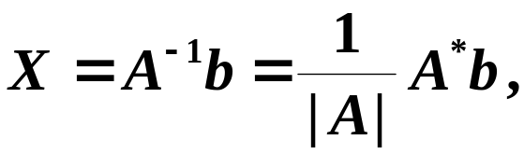

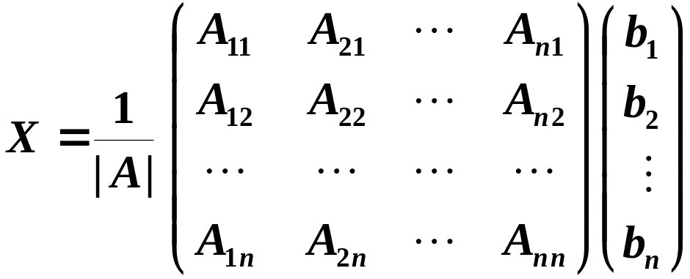
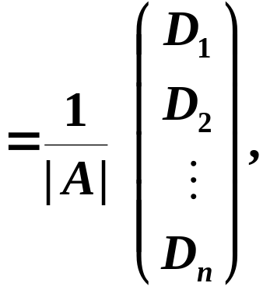
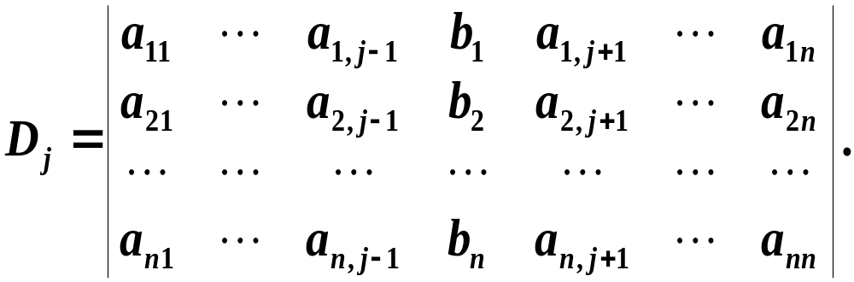

例
已知 且 求 X .
P44
由
知 A 可逆，
因此有
即
解
其中
可见，这就是由克莱姆(Cramer)法则得到的结果。

Slide 14














四、矩阵可逆的充要条件
推论
设 A , B 为方阵，
P43 例12
补
(1) 若 (或者 )，则 A 可逆，且
(2) 若 A B 可逆，则 A 可逆且 B 可逆。
证明
(1) 由 有
即得
因而 A 可逆，即 存在，
于是有
(2) 由 A B 可逆有
即得 且
因而 A 可逆且 B 可逆。

Slide 15
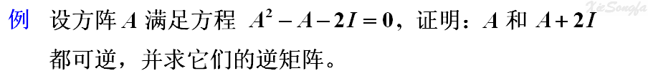

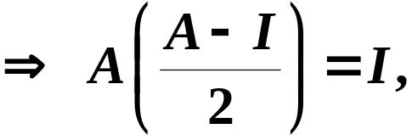

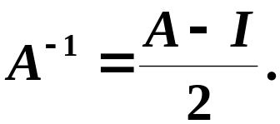
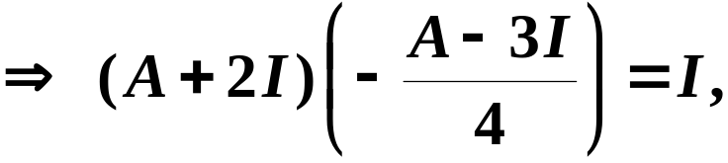

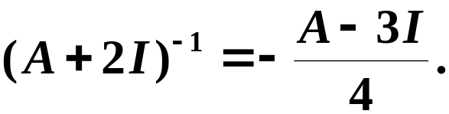

P43 例13 修改
证
(1) 由 得
故 A 可逆，且
(2) 由 得
故 可逆，且

Slide 16





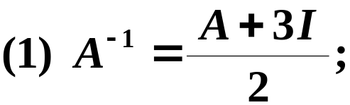
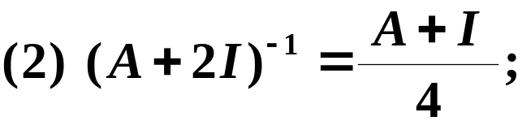
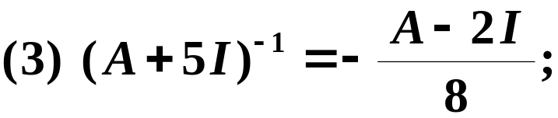
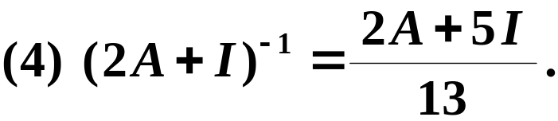
例
设方阵 A 满足 证明下列矩阵都可逆，
补
并求它们的逆矩阵。
证
（略）
答案

Slide 17







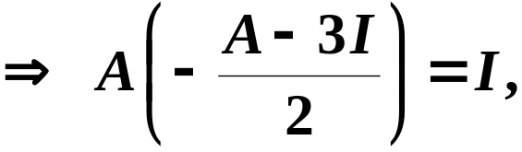
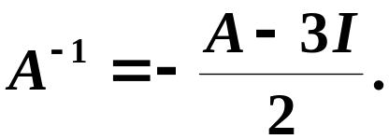
例
设方阵 B 满足
(此时称 B 为幂等矩阵)，
证明 A 可逆，并求
P43 例14
证
由
得
故 A 可逆，且

Slide 18


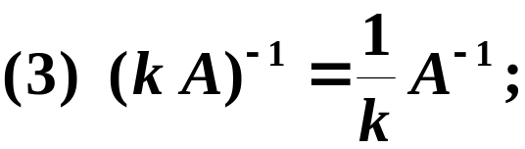







五、可逆矩阵的性质
性质
P44
[易犯错误 ]
证明
仅证 (5) 式
因为
所以

Slide 19
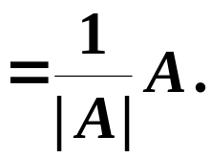








例
设 A 可逆，
则有
例
试化简
解

Slide 20
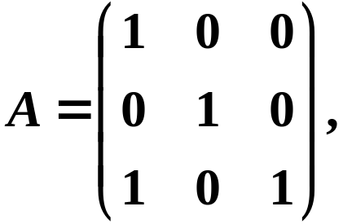






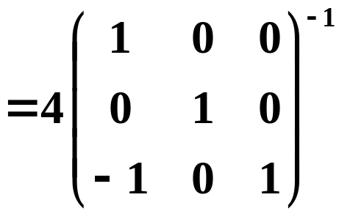
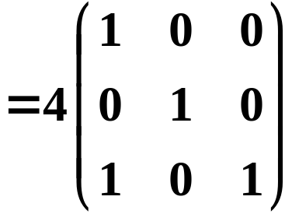
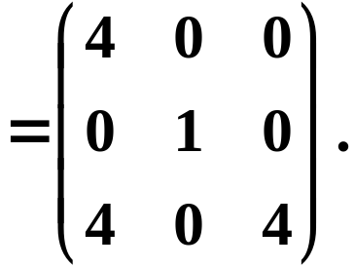
例
设 求 B .
解
由
有

Slide 21

……
轻松一下吧

